Slide 1
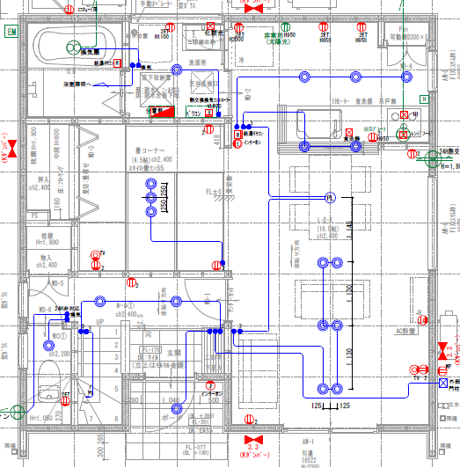
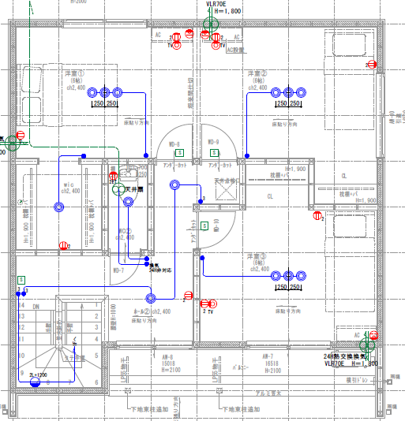
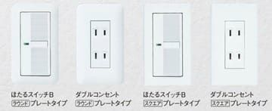
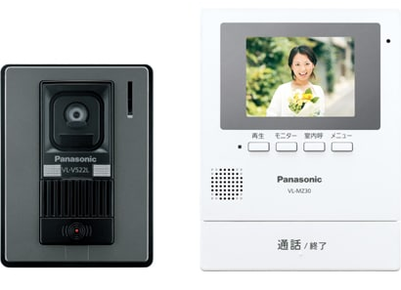

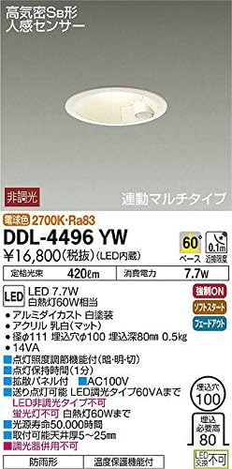
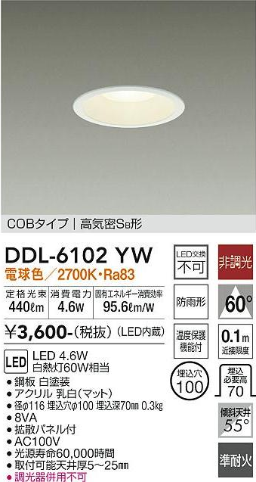
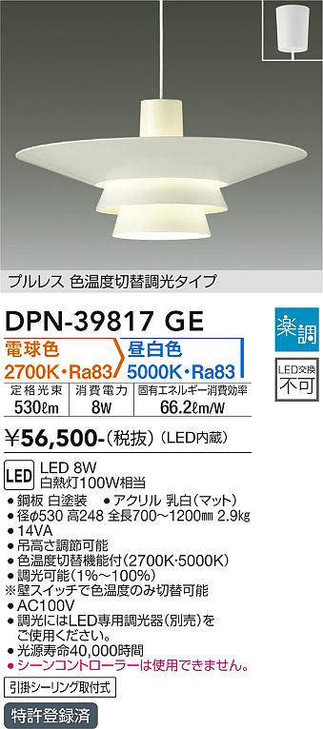
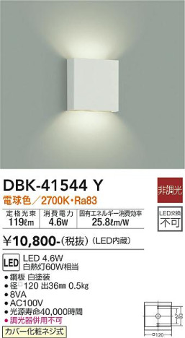
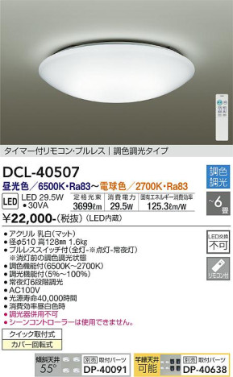
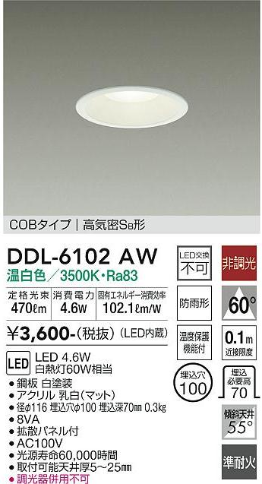
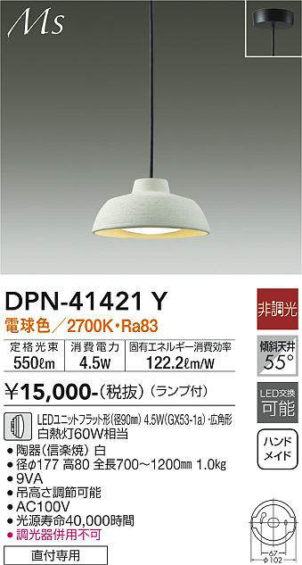
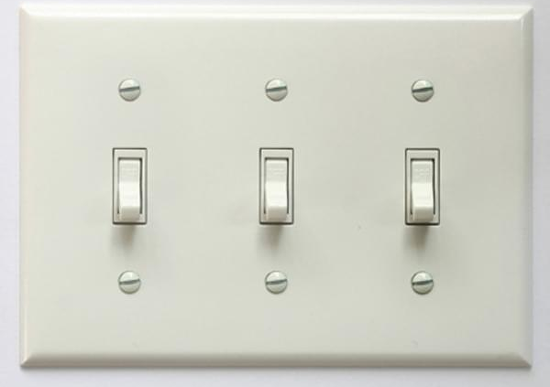
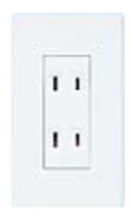
内部：ｺｽﾓﾜｲﾄﾞ ｽｸｴｱ(Panasonic)
ﾄﾞｱﾎﾝ：VL-SZ30KL
(Panasonic)
外部：ｽﾏｰﾃﾞｻﾞｲﾝｼﾘｰｽﾞ(Panasonic)
１階
２階
ポーチ灯
基本照明ﾀﾞｳﾝﾗｲﾄ
ﾀﾞｲﾆﾝｸﾞﾍﾟﾝﾀﾞﾝﾄ灯
階段灯
洋室①②③ 灯
×1
×31
×1
×1
×3
DDL-4496YW
DDL6102YW
DPN-39817 GE
DBK41544Y
DCL40507
2024.9.30.
PG House PG有玉西分譲 新築工事 Lighting Plan ( 図番 7-3 )
標準スイッチ
2nd Floor
AXCIS,INC.

